Slide 1

USACO美国计算机奥林匹克竞赛介绍
01
/02
主讲人：Mingo周老师

Slide 2
USACO简介
01
02
学习USACO意义
03
USACO培训介绍
04
常见问题解答

Slide 3

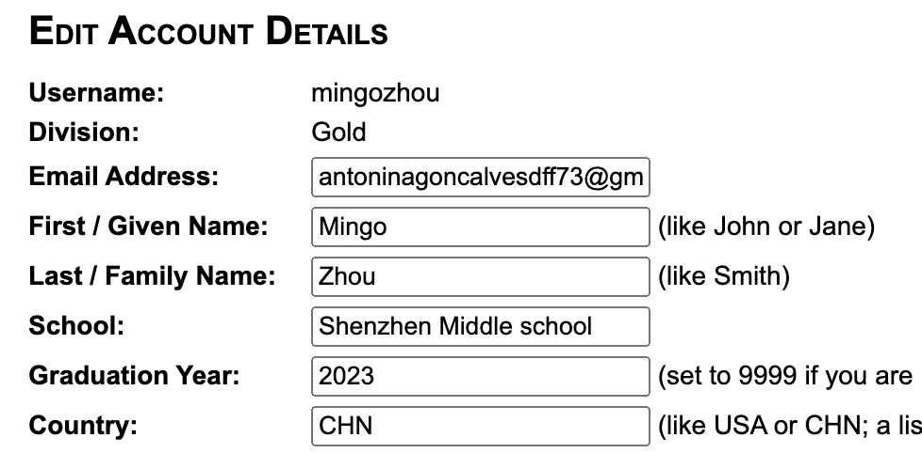
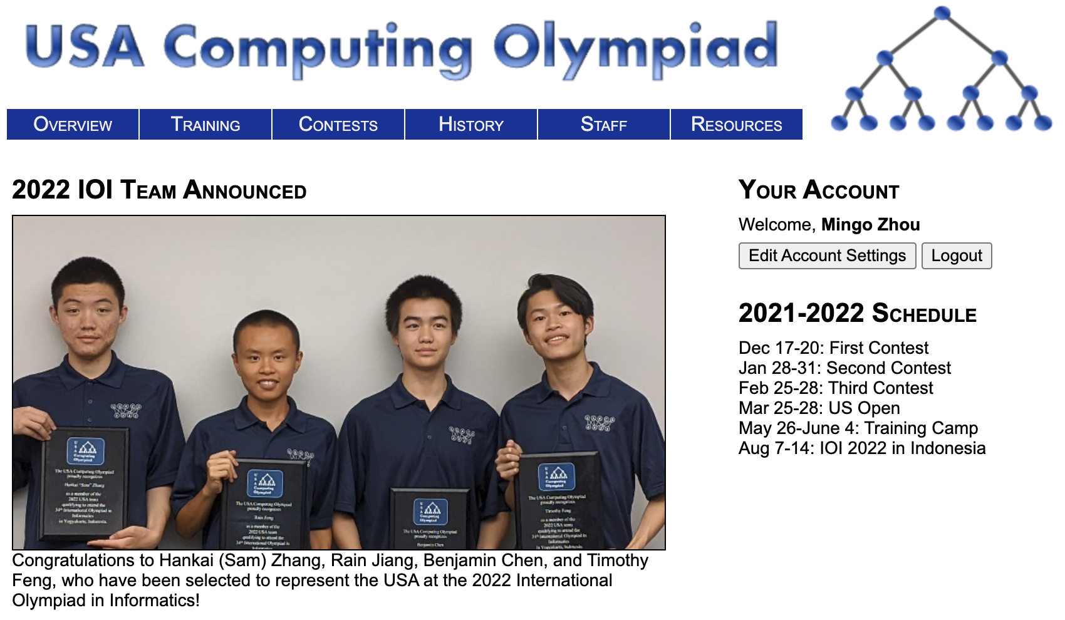
USACO简介
USACO全称是USA Computing Olympiad
官方网站：www.usaco.org
类似于国内的NOI，美国中学生计算机方向最顶级学科竞赛，类似于USAMO，目的是选拔美国计算机最顶尖的人才入选美国国家队，参与国际信息学奥赛（IOI）
目前由Clemson大学的Brian Dean教授运营

Slide 4
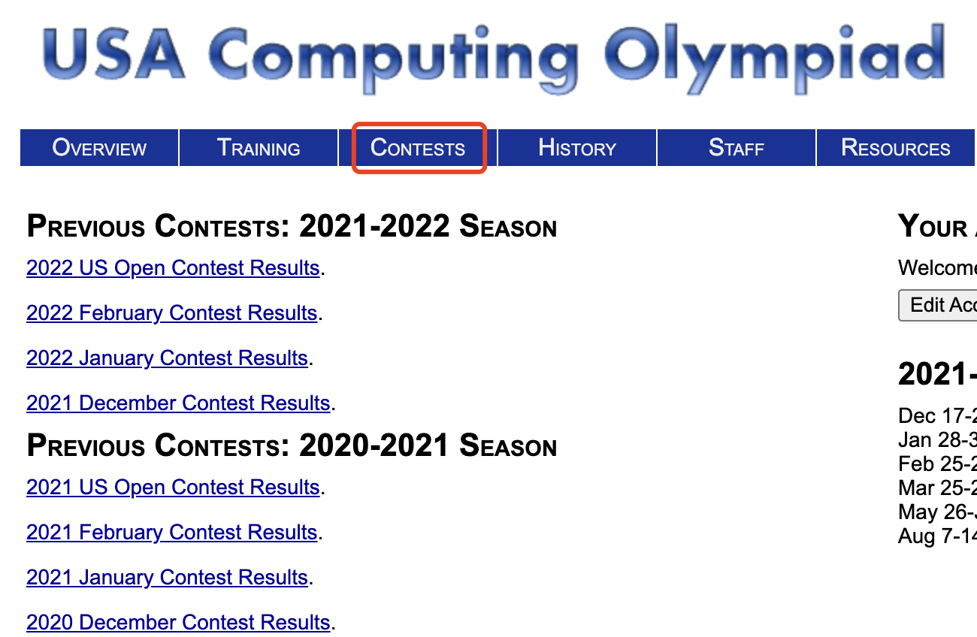
USACO简介
USACO是线上比赛，每年四次12月、1月、
2月、3月均可参加，其中3月的US open题目会难一个等级，这个阶段主要是为选拔camp成员
学生可直接登录官网直接报名，无需报名费
C++/java/Python/C代码均可提交，推荐C++

Slide 5
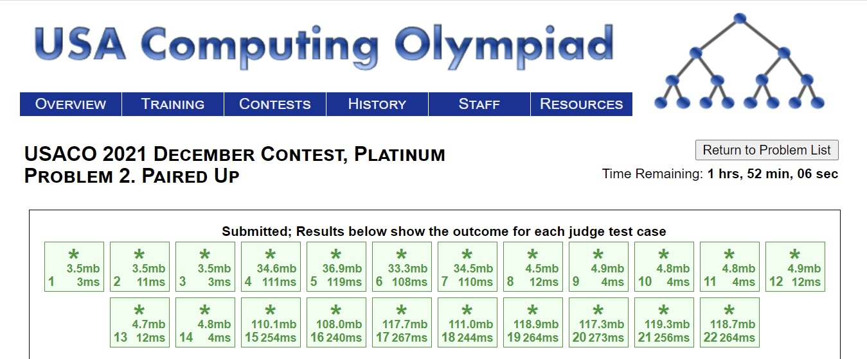
USACO简介
比赛分为Bronze、Silver、Gold、Platinum、TraningCamp（美国籍或美高绿卡），注册即为Bronze，至少打到gold才有竞争力，想要申top20同学需达到铂金
每场比赛4h，3道题，每场满分1000分，如果满分可直接晋级并可继续参加下一等级比赛，如未满分，700～800分以上才能晋级，需做对两道半

Slide 6




USACO简介
注册就送，晋级下一等级需掌握一种编程语言，并拥有一定数学逻辑，铜级主要考察用编程语言解决逻辑题，只有第三题会有些难度
需掌握基本的问题判断与解决能力和简单算法（如贪心，递归DFS，BFS等）还需了解基础数据结构。从白银级开始，还需寻找最优解才能使程序在规定时间完成
需要掌握常见的算法，理解一些抽象方法（如最短路径、动态规划、背包DP、二叉树），并且对数据结构有很深的了解
需要有很高的编程基础以及一定天赋，对算法有深入了解，部分比赛最后优化方案可能也不止一个，US open通过此关的美籍同学可被邀请进camp

Slide 7
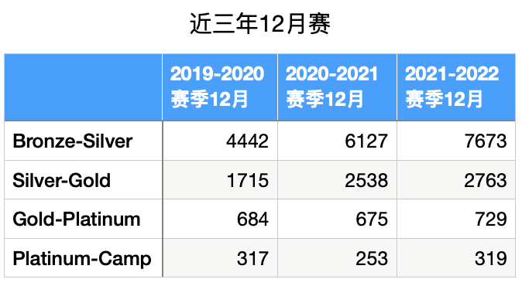
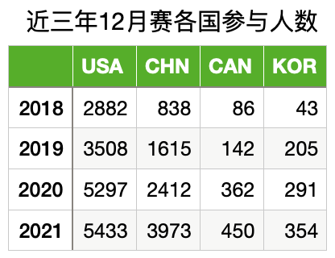
学习USACO意义
含金量高，认可度高
信息学作为五大竞赛之一，其含金量是被全球认可的，与之配套国际体系也非常完善。最知名如IOI（国际信息学奥林匹克竞赛）和ICPC（国际大学生程序设计竞赛）
USACO是美国国家级别竞赛，其目的就是要为IOI和ICPC输送人才，虽然国内也有NOI竞赛，但是对于美本路线，USACO成绩优异申请者更易得到名校的青睐。
USACO达到铂金相当于参加中国奥林匹克决赛，都为全国300人，对标国内清北复交水平

Slide 8
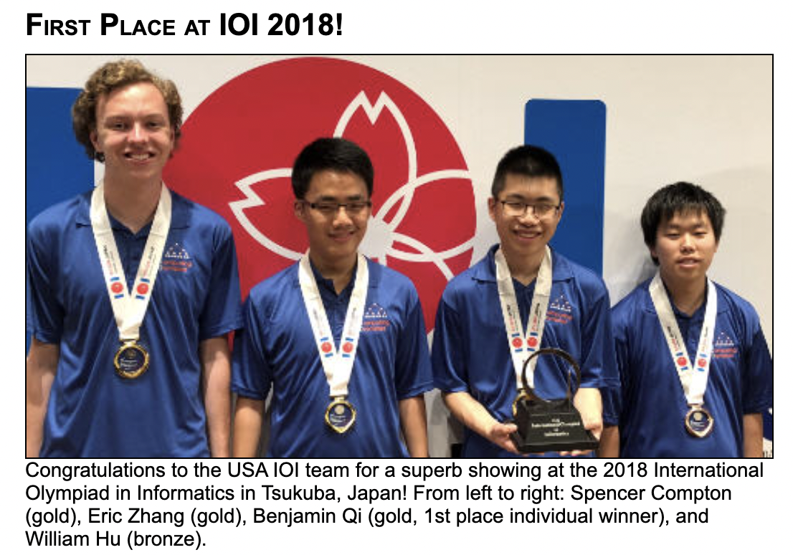
学习USACO意义
对升学帮助大
升学方面，美国名校都需要学生申请有相关的专业偏好，USACO奖项是计算机方面美国大学认可度最高的奖项。申请英澳国家同样认可度高
顶级名校（哈佛、斯坦福、MIT、普林斯顿、耶鲁）CS录取学生基本具有USACO竞赛经历
冲刺美本前30，USACO铂金；美本前50，USACO黄金

Slide 9
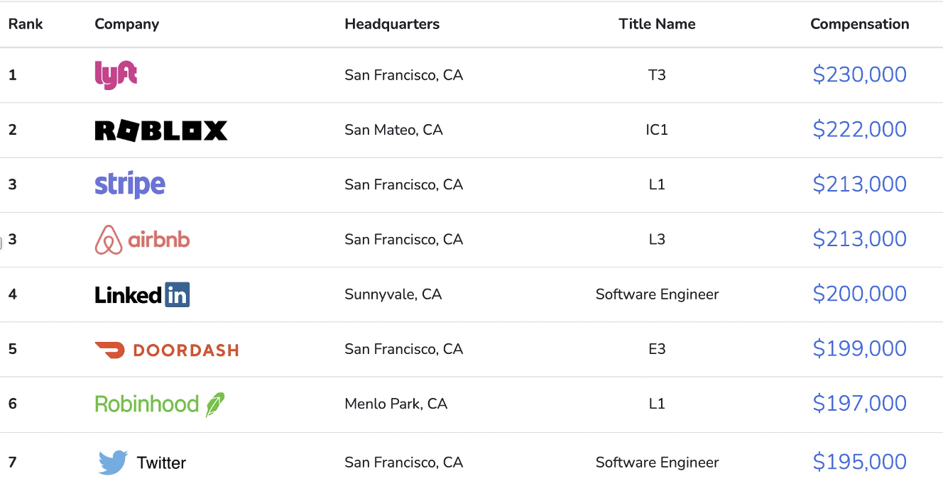
学习USACO意义
相关工作好找，待遇好
非常利于以后自己做项目写代码，开发APP，做网站，跑人工智能算法，做游戏等等
硅谷许多刚毕业1-2年软件工程师薪资能达到20万美元，资深工程师有40万美元起步，在国内，算法功底过硬学生也能有30w以上薪资

Slide 10
学习USACO意义
思维训练和能力提升
学习一个编程项目，独立思考相关知识点（数学逻辑、数据结构、算法、计算机体系结构、英语理解等），运用各种能力（计算思维、资料收集、刻意练习）设计并实现，验证正确性，反复迭代修正。参加竞赛的选手从小就在以这种方式训练思维，对于专注力和独立解决问题的能力提升非常有帮助，对以后读本科和研究生帮助很大
参加高阶信息学竞赛的往往都是很优秀的学生，一起交流学习有正面引导作用
计算机竞赛，不仅仅是解决问题，还要考量解决的时间效率和空间效率。不同解决策略的得分不一样，培训和锻炼的就是学生的效率意识和全局规划意识

Slide 11

USACO培训介绍
培训师资
周老师Mingo
南科大计算机本硕
在校期间参与过国家自然科学基金，发表过中科院一区IEEE论文和国家专利，曾在互联网独角兽公司实习，精通C/C++算法编程
曾多次带队参加国际大学生程序设计大赛ICPC并获得两次区域赛金牌和一次银牌
硕士期间研究方向为区块链技术与边缘计算
2020年开始辅导USACO，曾辅导过多名深国交，贝赛思，美高学生，且全部晋级Gold，数位同学晋级Platinum，已有两届学生分别被CMU,UPenn等常青藤名校CS录取

Slide 12

USACO培训介绍
培训师资
李老师Leo
华南师范大学本科，南科大硕士
精通C++/Java语言，将人工智能与实际应用结合带领学生完成许多科创项目，申请软著和专利若干，并获得数项国际发明展奖项，精通算法，硕士期间研究单目标约束优化算法。
三年USACO辅导经验，曾辅导数十位美高学生，且全部晋级Gold，辅导过的学生分别申请到WUSTL，BU等名校
刘老师Louis
华南师范大学本科，南方科技大学硕士
本科期间参加国际大学生程序设计大赛ICPC获得一次金牌，硕士期间从事研究计算机视觉算法，带领美高学生完成深度学习目标检测项目，发表多篇EI核心论文。有三年的USACO辅导经验，精通Python/Java语言与安卓app开发，辅导的20余名学生都获得金级及以上奖项

Slide 13
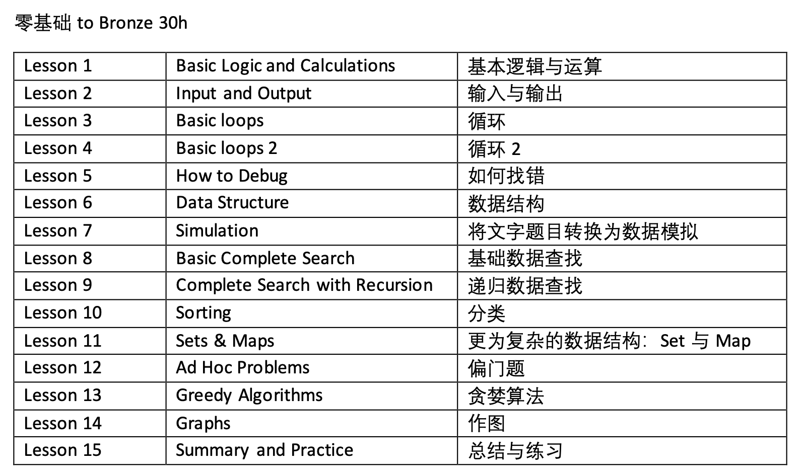
培训课程介绍

Slide 14
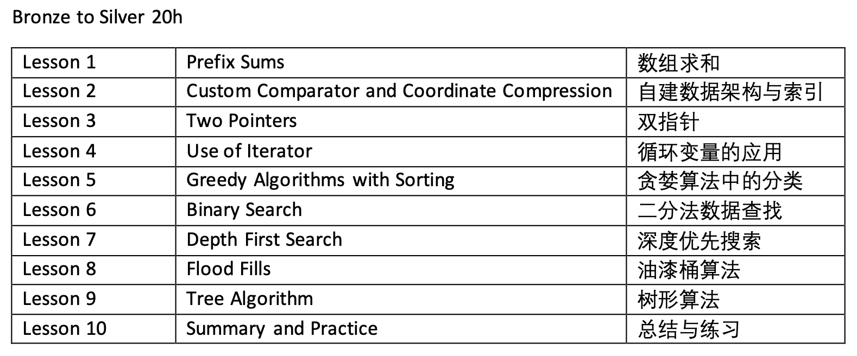
培训课程介绍

Slide 15
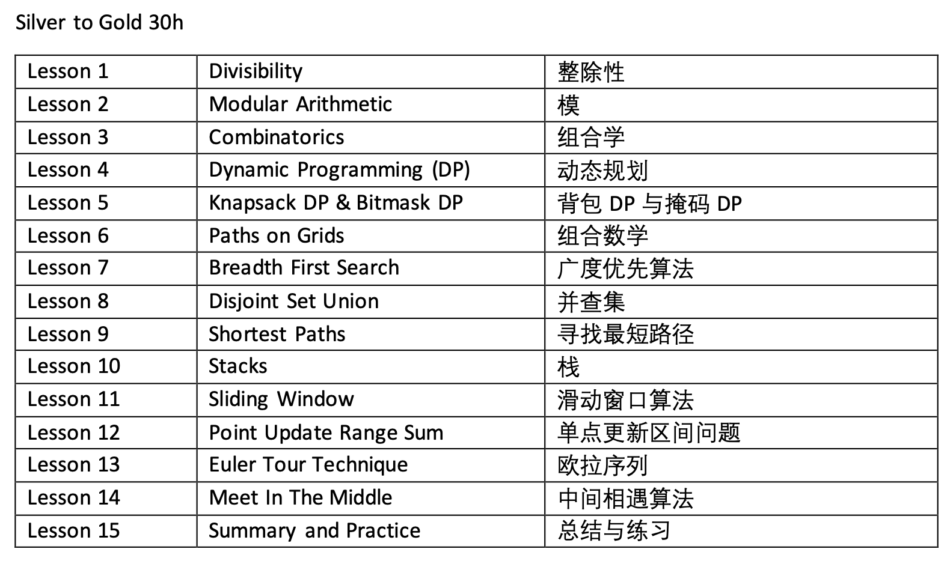
培训课程介绍

Slide 16
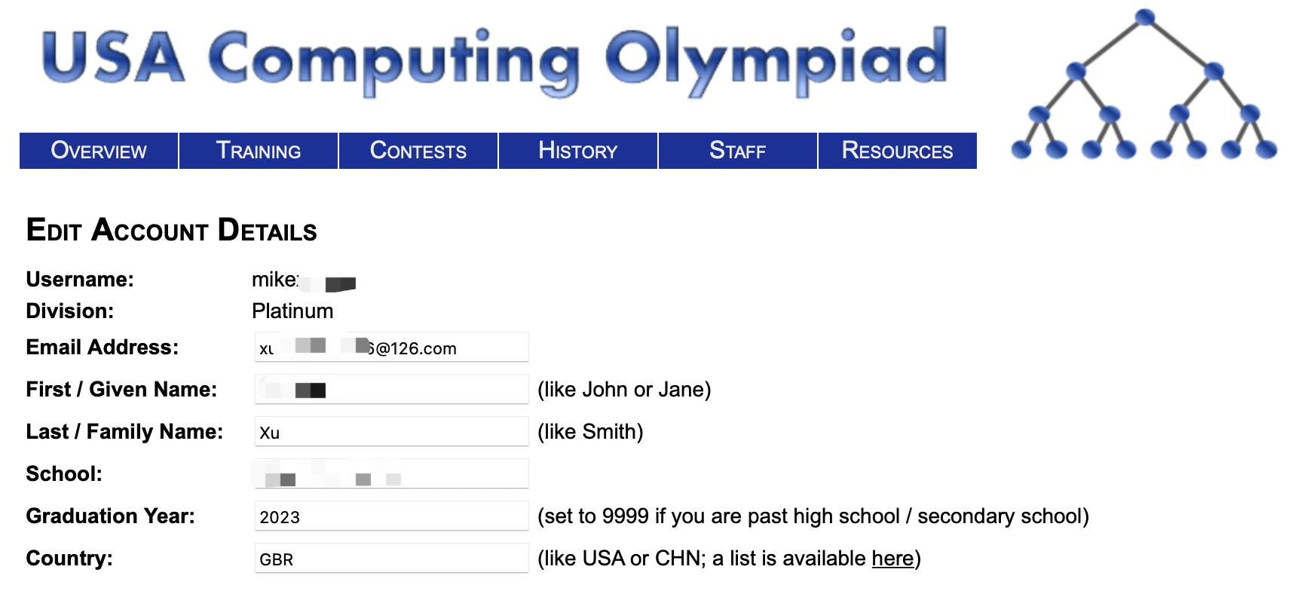
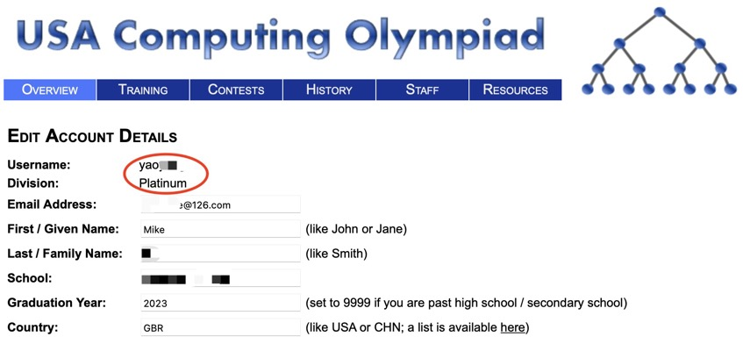
培训反馈

Slide 17
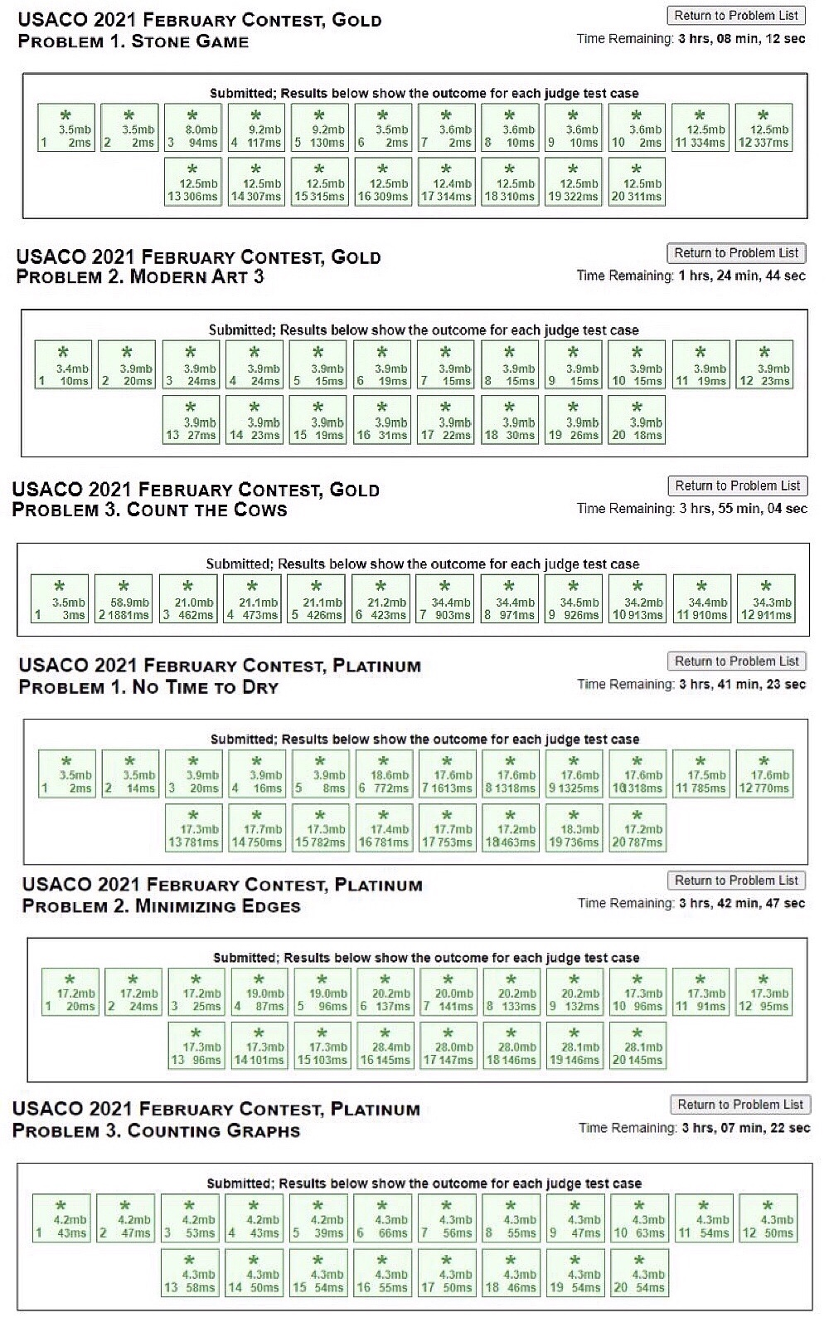
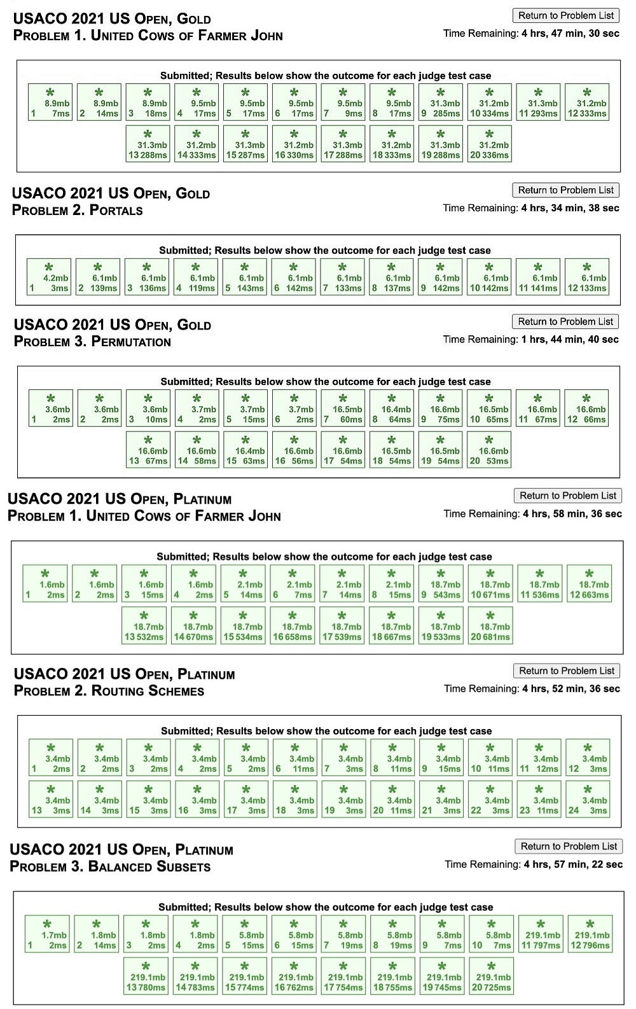
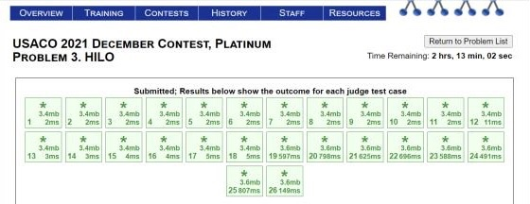
往年比赛经历

Slide 18
常见问题解答
USACO学习资源
USACO Training
https://train.usaco.org/
USACO往年真题
http://www.usaco.org/index.php?page=contests
Leetcode
https://leetcode.com/

Slide 19
常见问题解答
USACO是否一定要C++
C++≥Java>Python,长期学习还是C++建议，但是铜->金阶段无影响
C++优势在于I/O方便，运行速度快，便捷的Librarary库，能直接调用一些函数代码
USACO每年可以参加几次比赛
可以参加四次，12月，1月，2月，3月，每月可以打
当前段位比赛，若满分则直接晋级，并在当月可以开启下一场比赛，若不是满分，则需等一周放榜决定是否晋级

Slide 20
常见问题解答
USACO能否多次提交答案
可以多次提交答案，覆盖之前的答案提交，但是切忌不能两个账号提交同一份答案，USACO评测机会自动查重
USACO是否需要报班
如果学生感兴趣建议报班，绝大部分同学没有自主性和系统学习方法，需要老师引导
教育是一笔要算投资回报的帐，能花钱解决的事情就不要浪费太多时间做无用功

Slide 21
常见问题解答
其他问题？

Slide 22
Thank you for
watching.
Mingo

